Slide 1
Тематический проект «Мамы разные нужны, мамы всякие важны» В подготовительной группе.

Slide 2
Цель проекта – Формирование духовности, нравственно-патриотических чувств у детей дошкольного возраста по отношению к матери.
Задачи проекта:
Воспитание у ребенка любви и привязанности к своей семье, дому, детскому саду, улице, городу, Родине; Воспитание уважения, бережного и заботливого отношения к матери; Совершенствование навыков культуры поведения; развитие творческих способностей. Побуждать детей и родителей к активному участию.

Slide 3
Участники проекта : дети подготовительной группы, воспитатели и родители.
Длительность проекта: - 2 месяца. (1 октября 2016г.-30 ноября 2016г.)
В соответствии с ФГОС ДО проект построен на принципах:

Slide 4
ЭКСКУРСИЯ

Slide 5
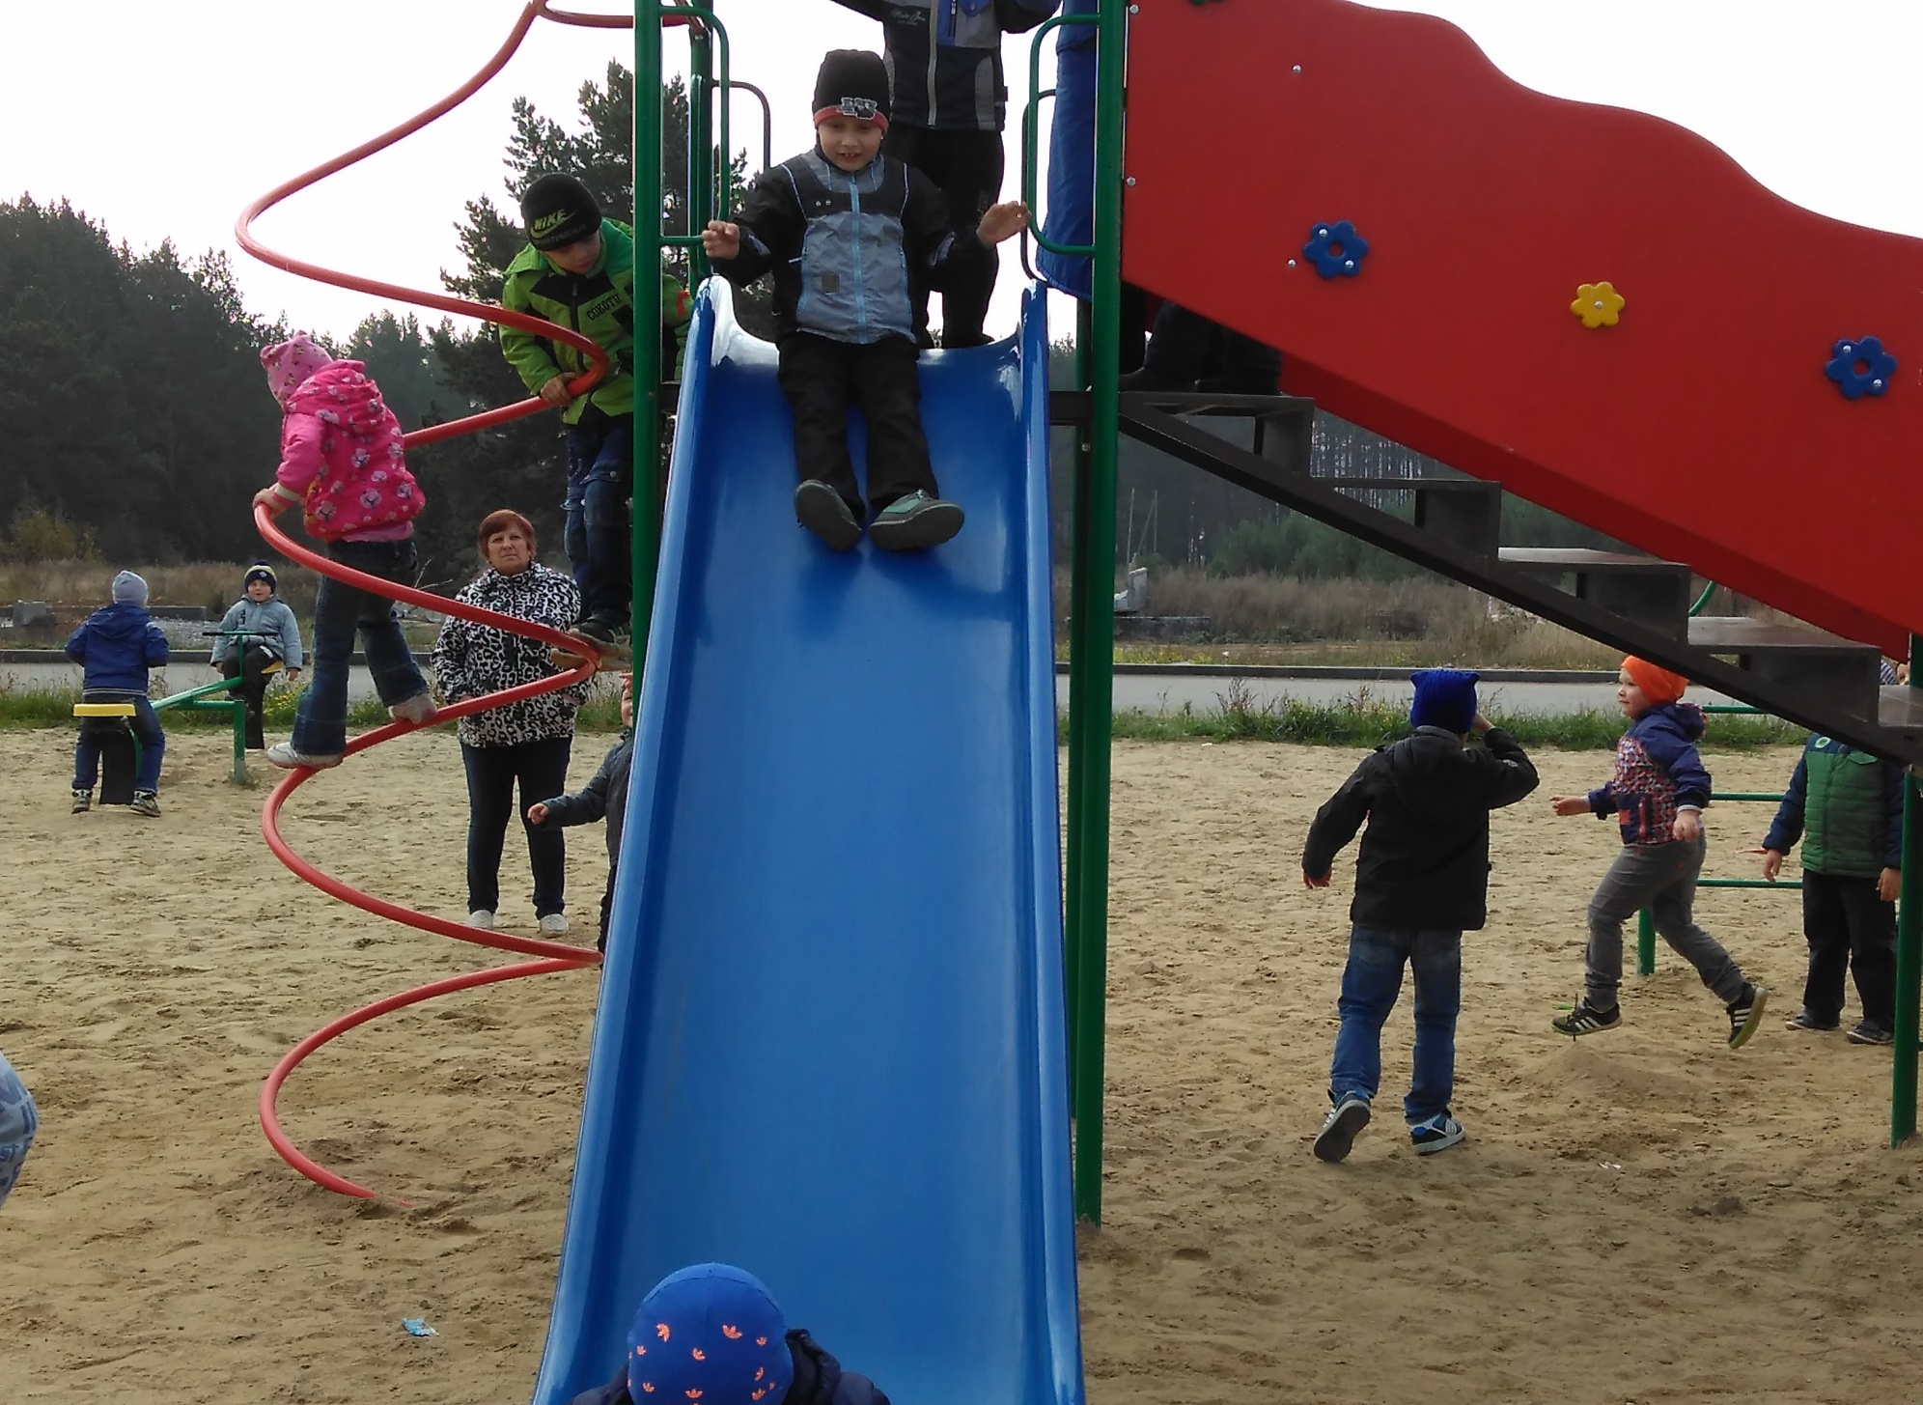

Slide 6
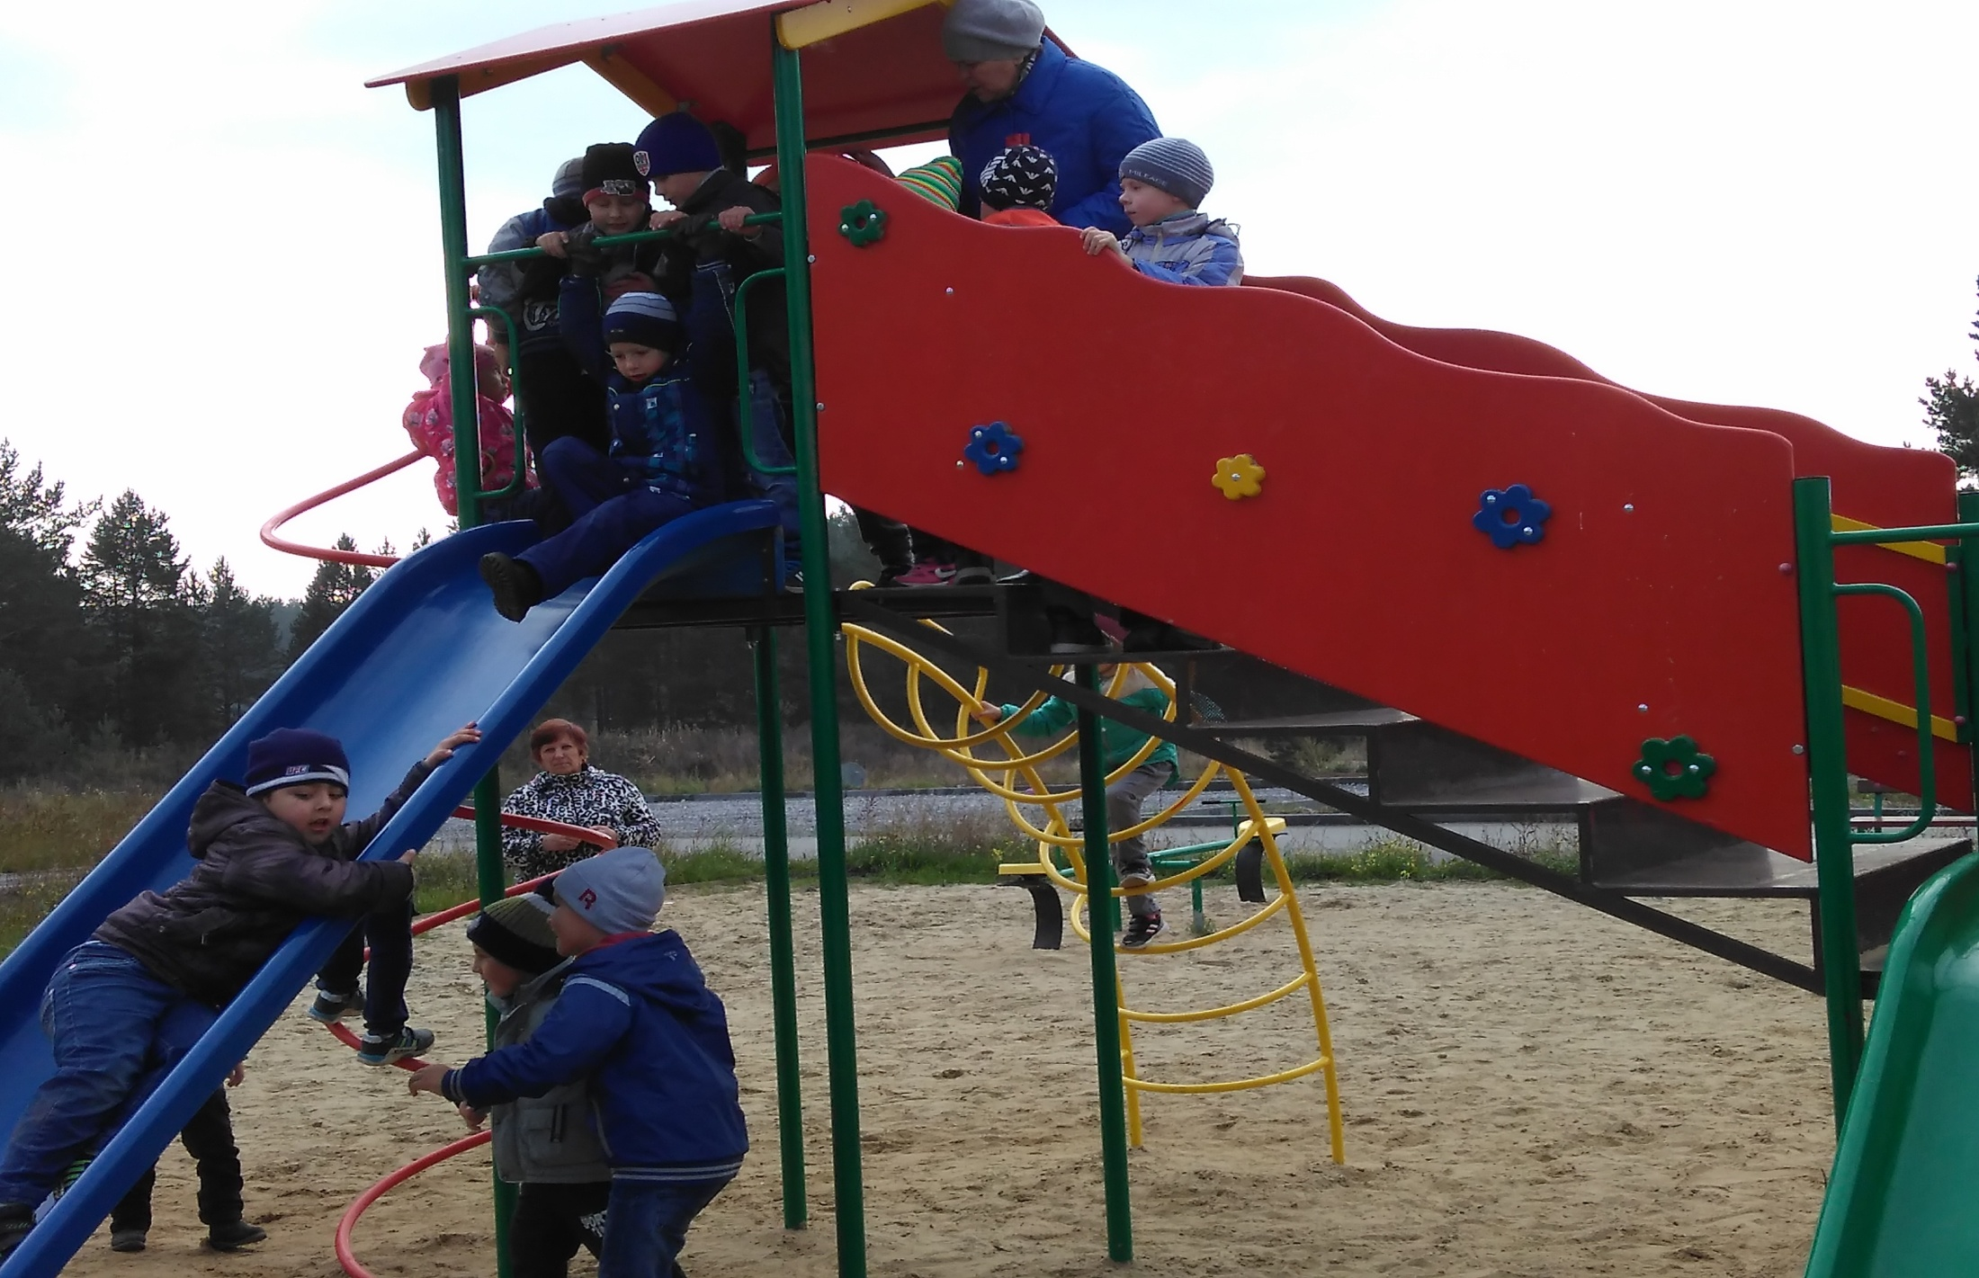

Slide 7
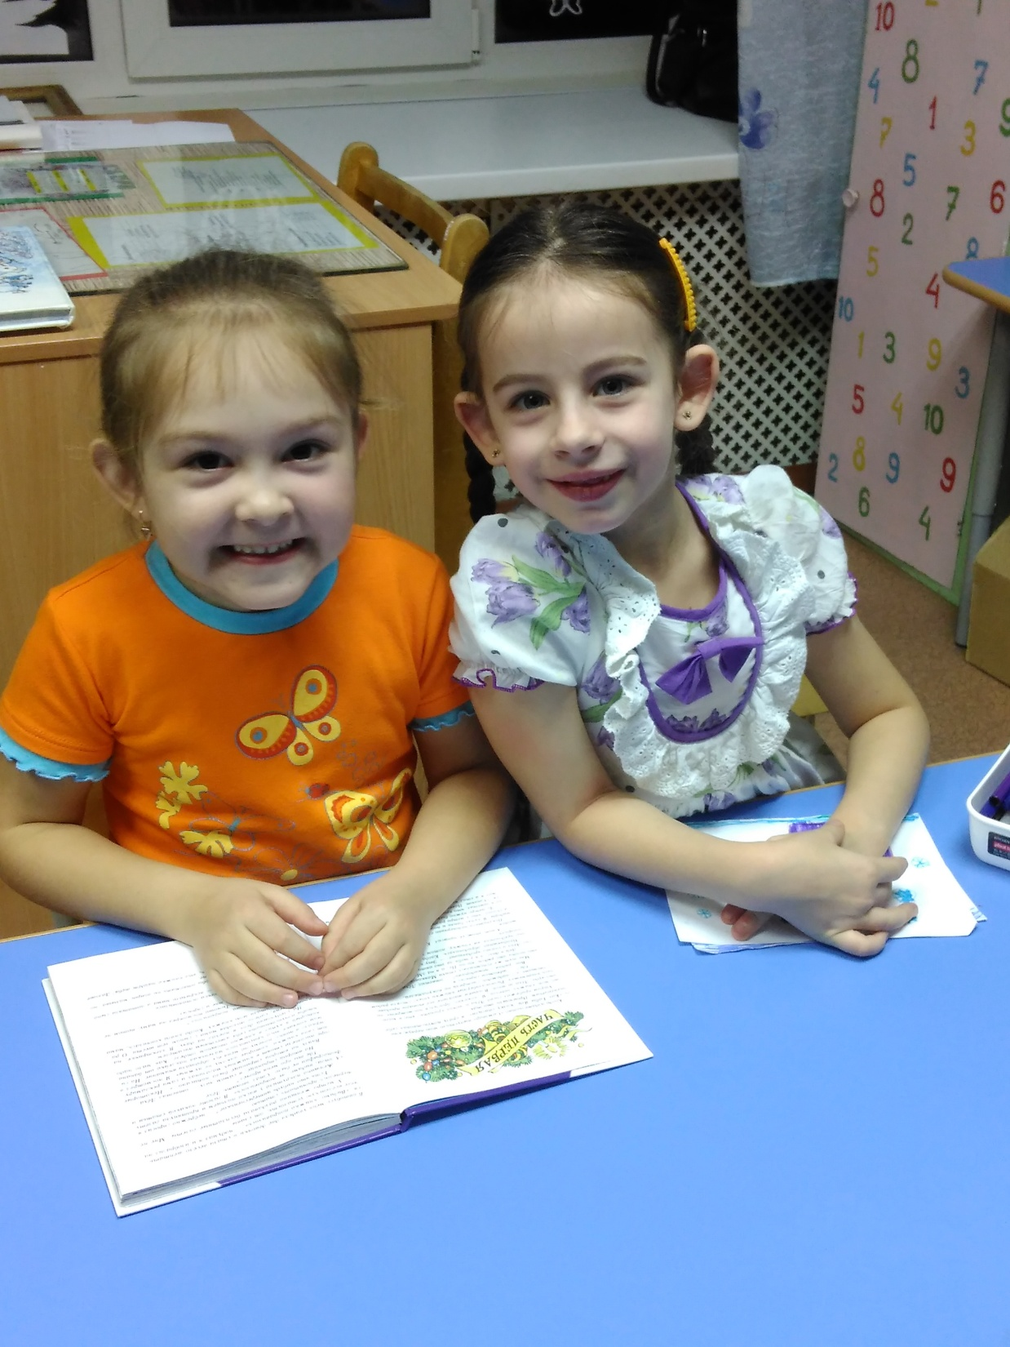

Slide 8
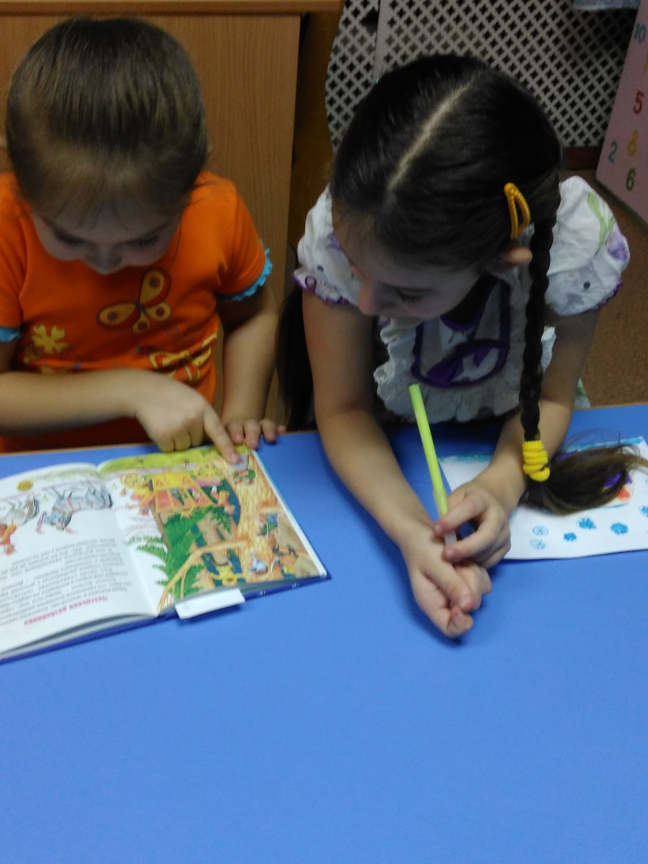

Slide 9
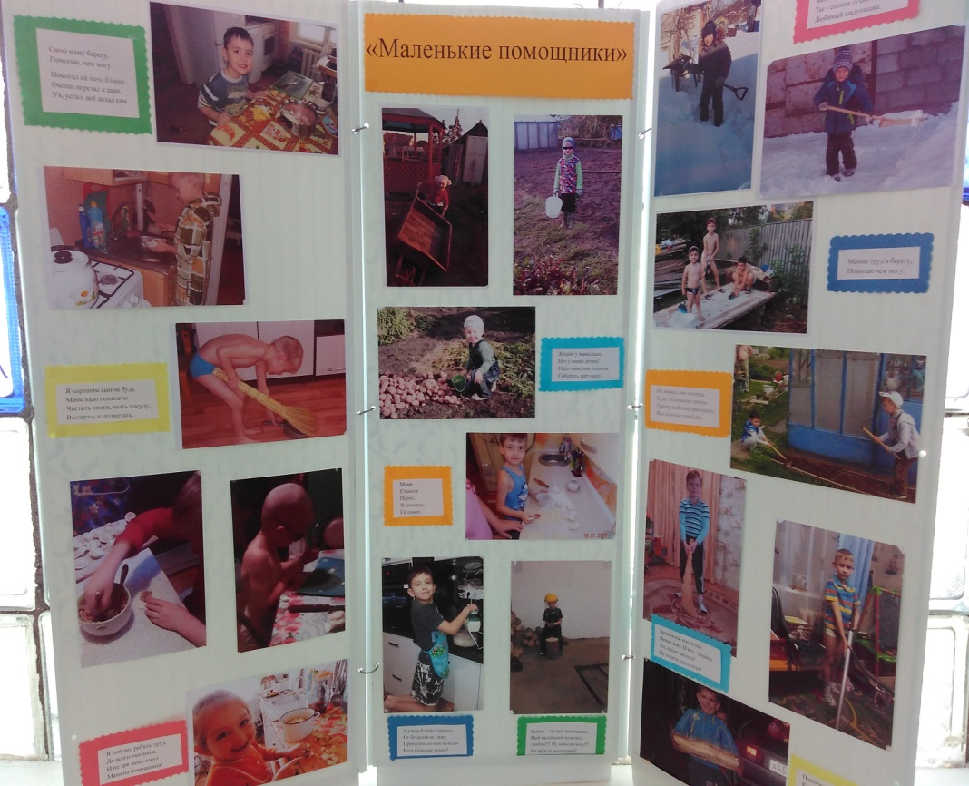
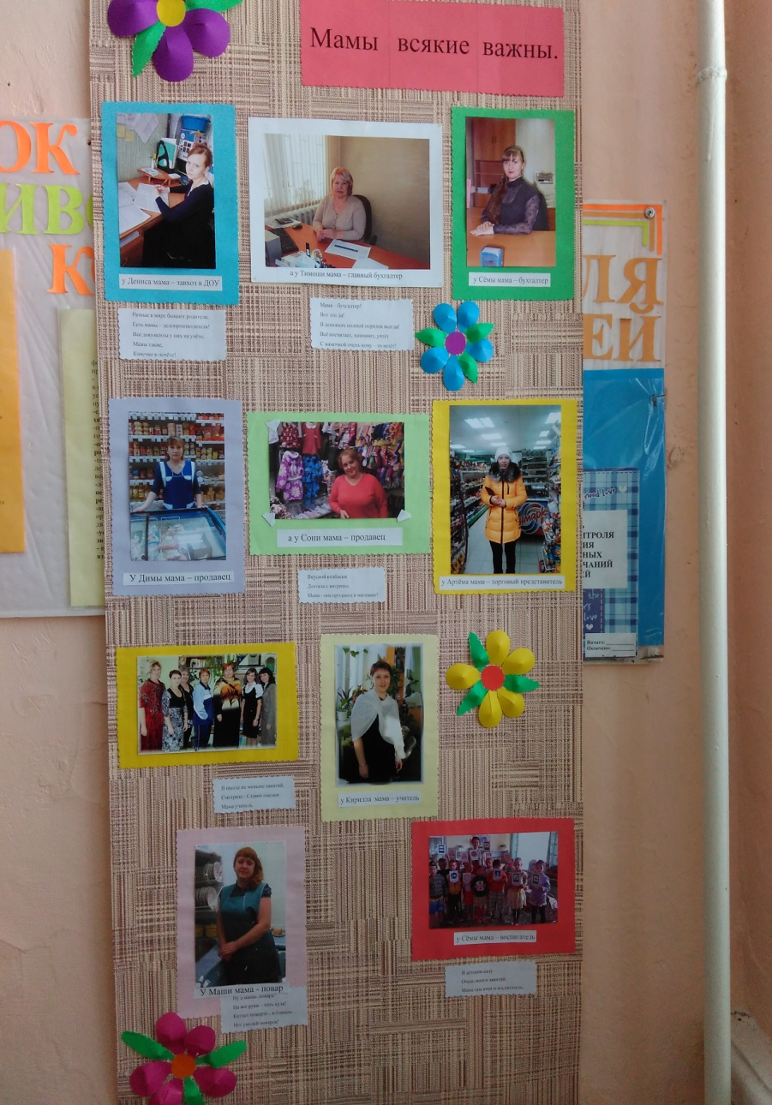

Slide 10
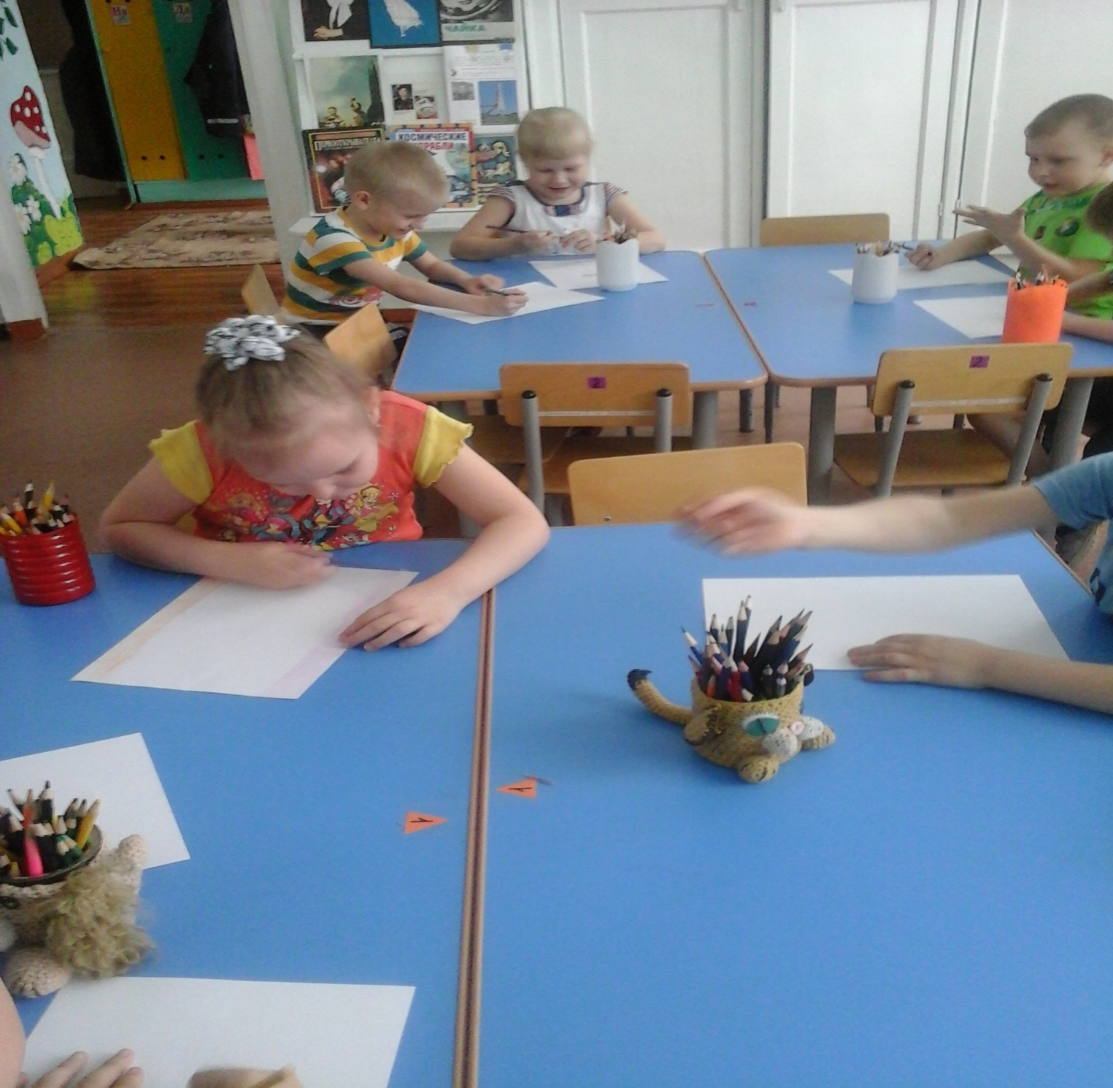

Slide 11
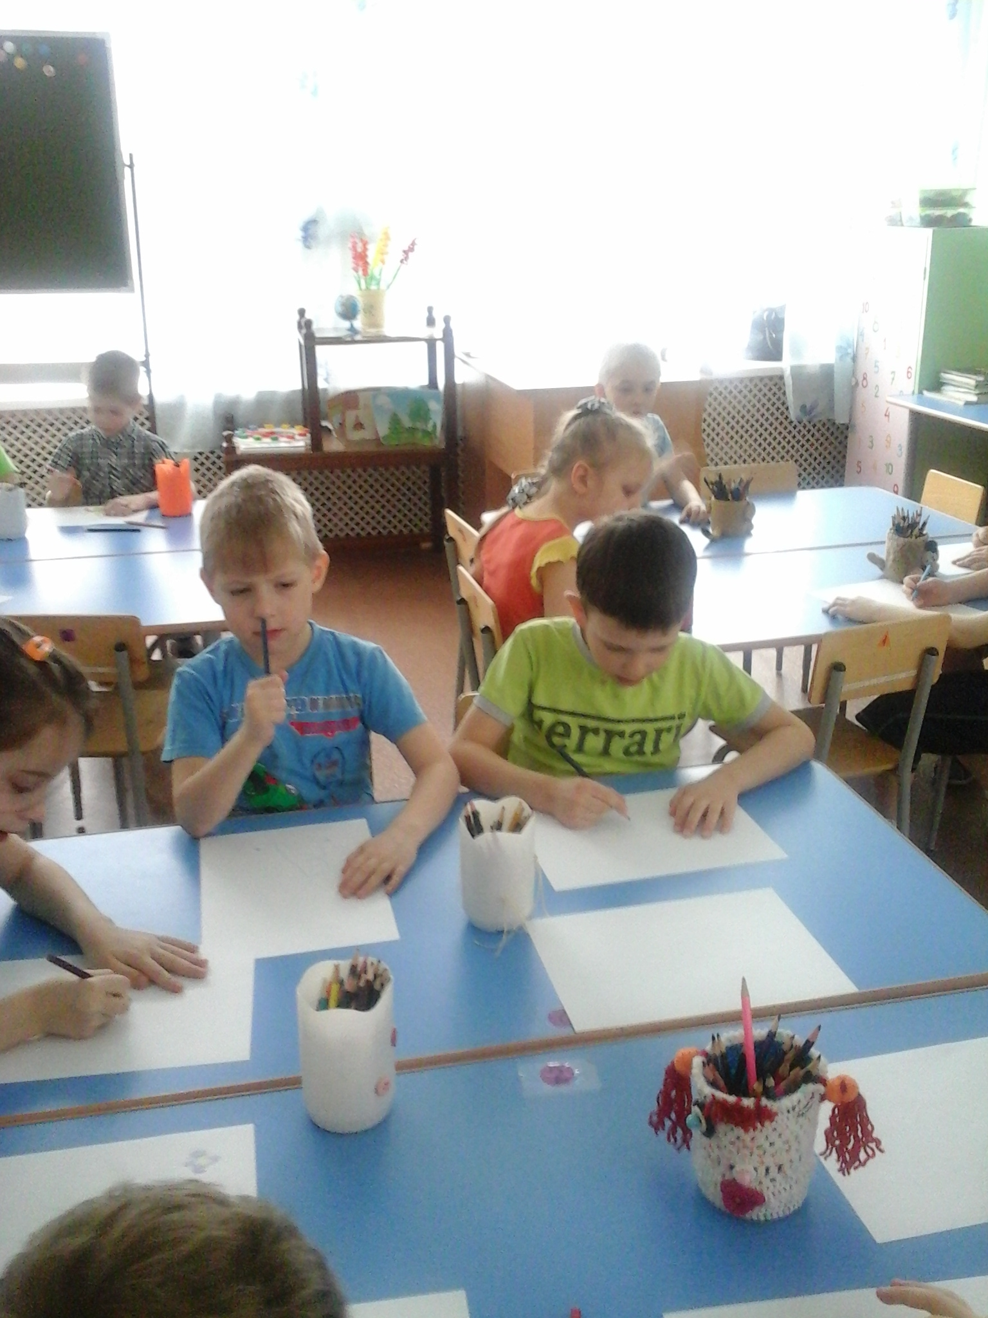

Slide 12
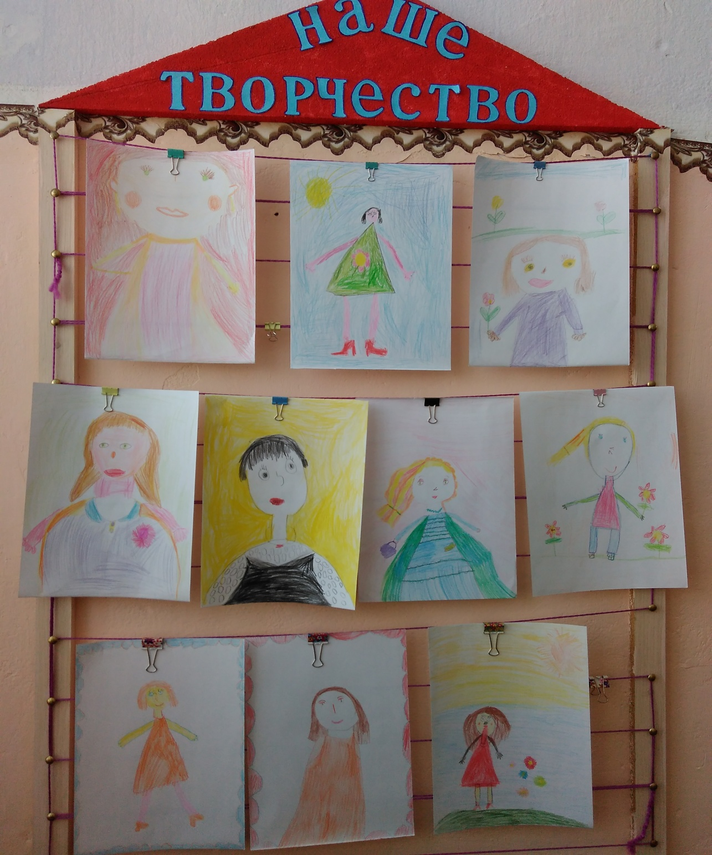

Slide 13
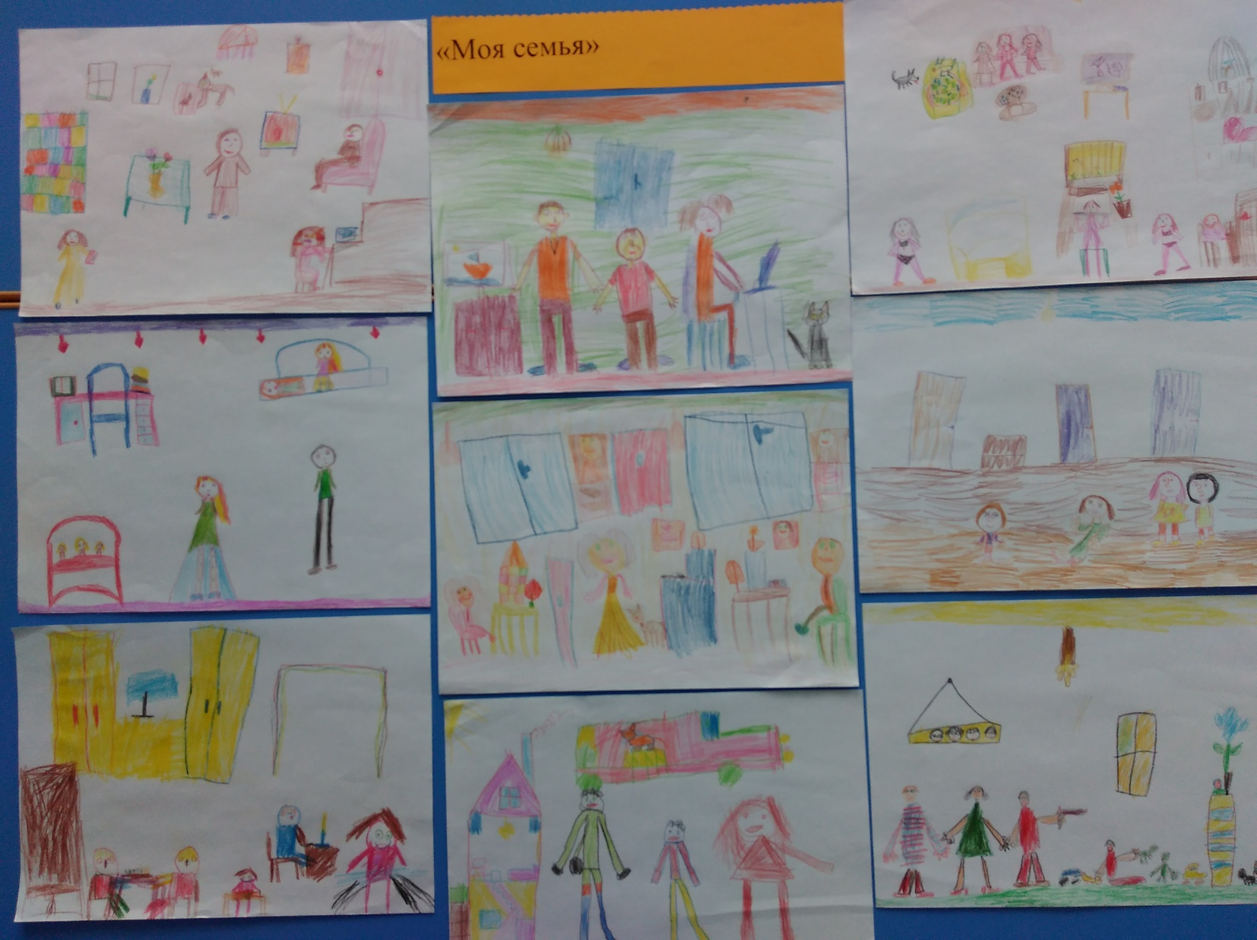

Slide 14
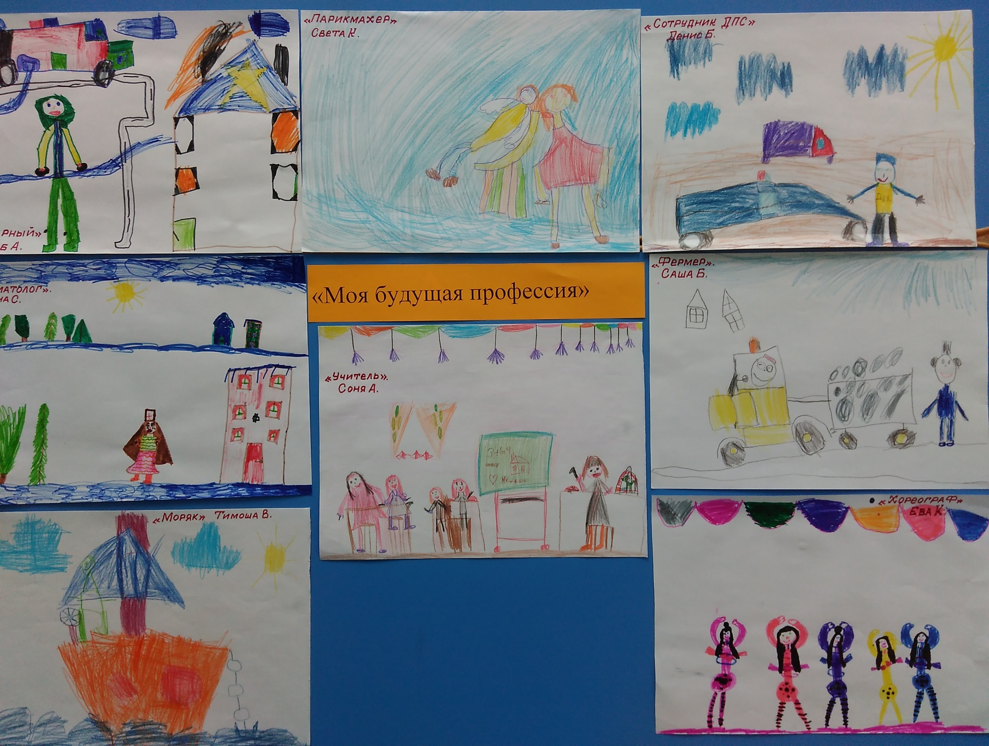

Slide 15
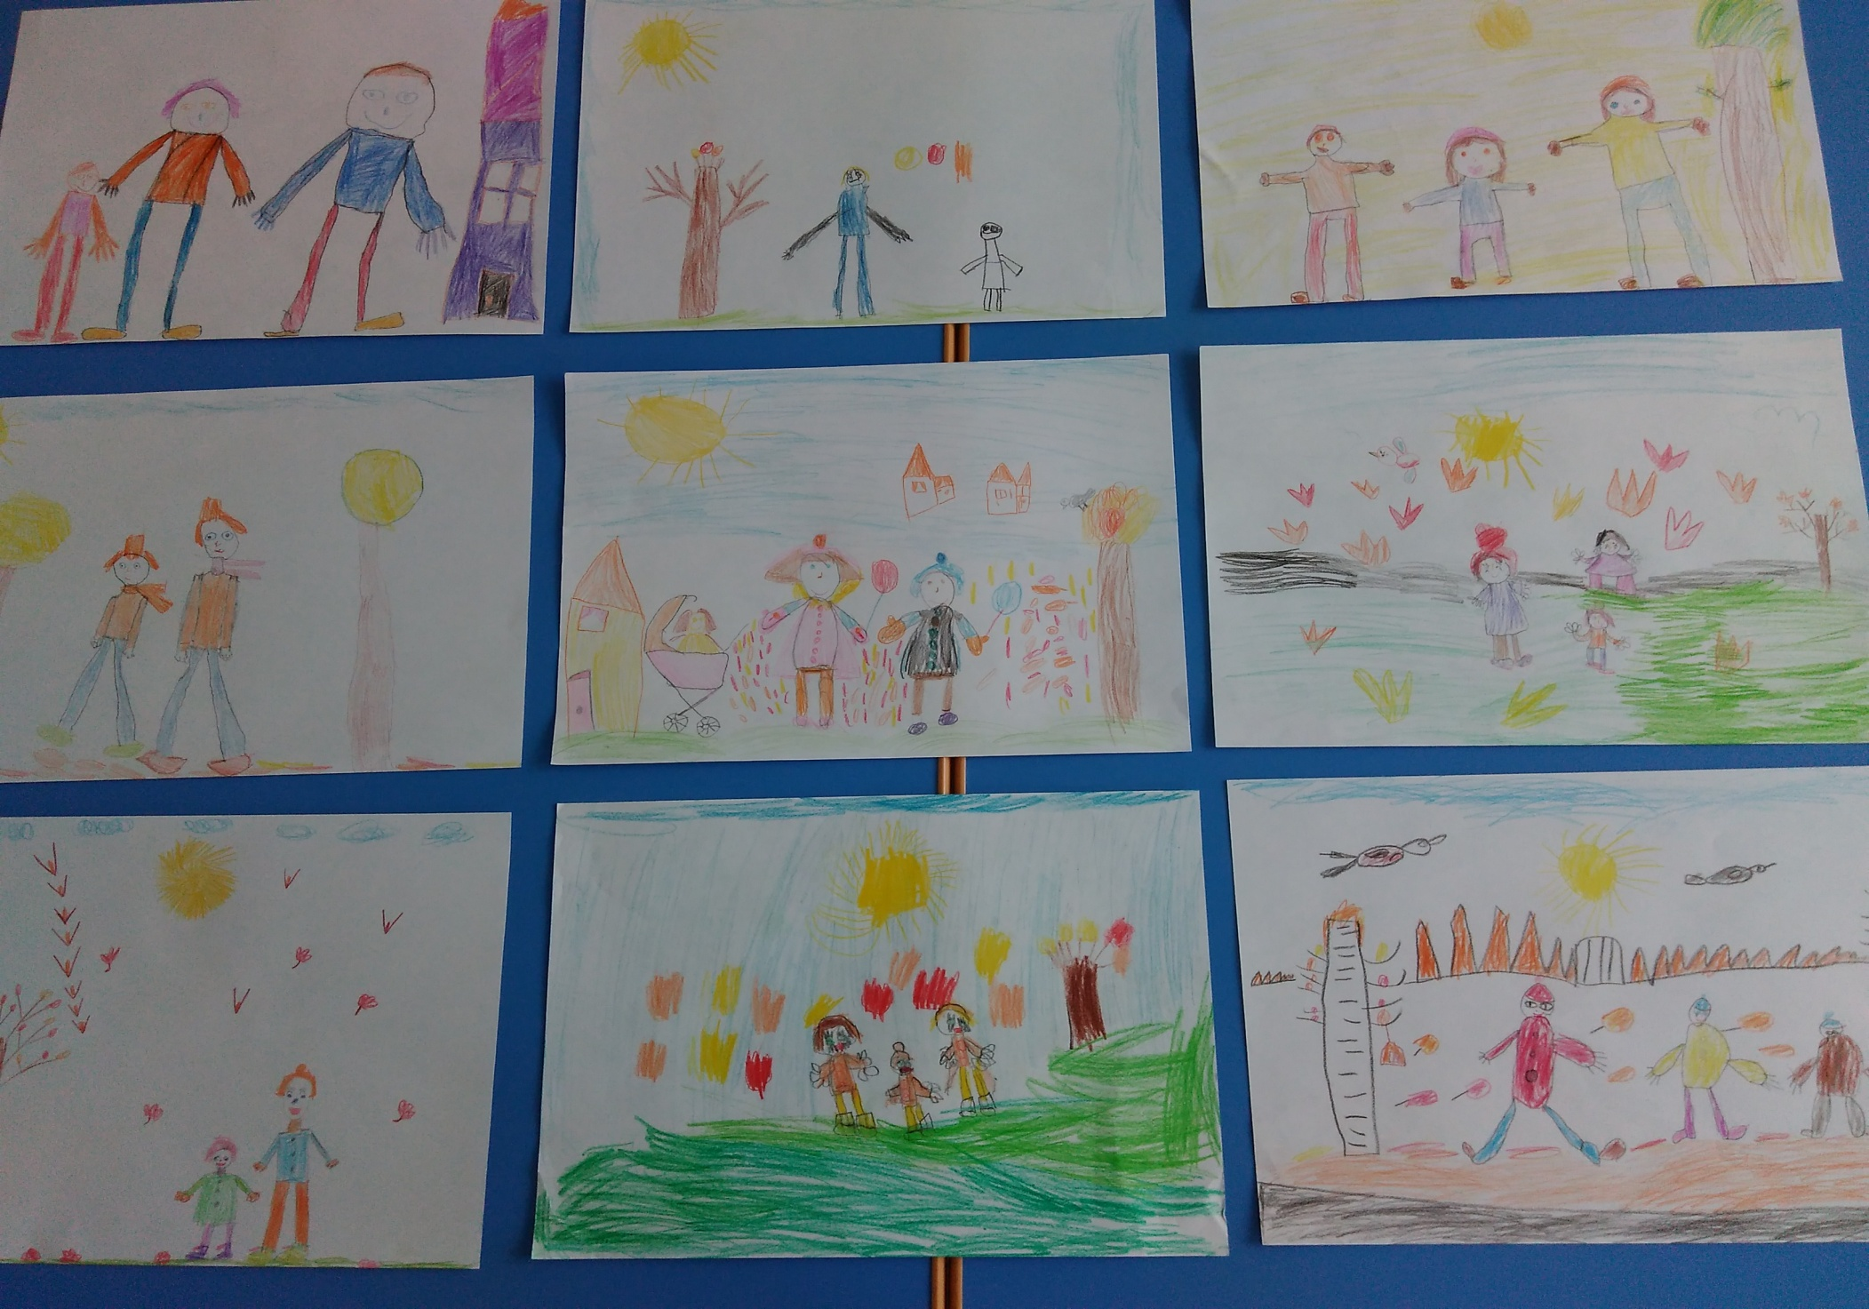

Slide 16
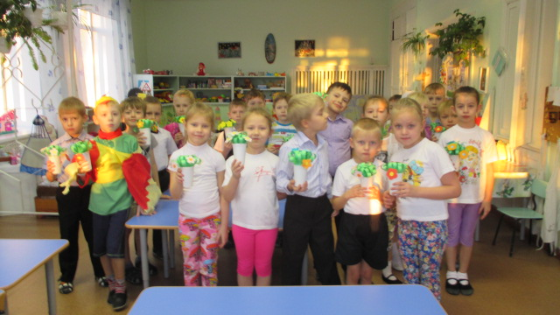

Slide 17
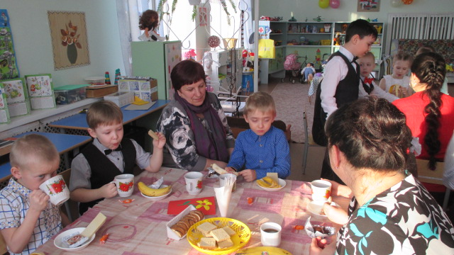

Slide 18
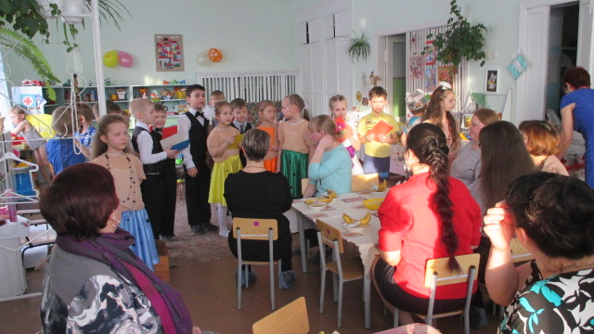

Slide 19
результат
Для детей:
У детей развился познавательный интерес к профессиям своих мам.
Научились составлять рассказы о маме, о ее увлечениях
Проявляют уважение, любовь к маме.
Для родителей:
Родители стали понимать важность духовно- нравственного воспитания детей дошкольного возраста.
Для педагогов :
Повысился уровень педагогического мастерства.

